Slide 1
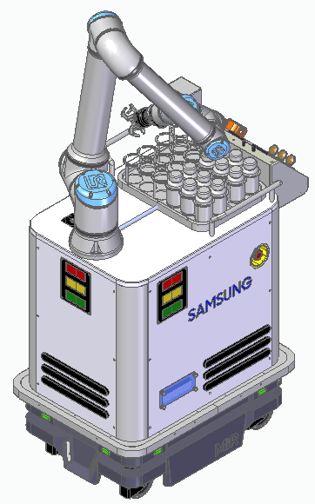
LIMS 시스템 구축 방안
2024. 7. 15

Slide 2
목 차
1. LIMS 시스템 구성도
1-1. H/W 구성도
1-2. S/W 시스템 구성도
2. MOMA Module 개선 방안
2-1. AS-IS
2-2. TO-BE
3. 질의 내용
3-1. 질의 안건

Slide 3



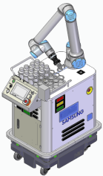
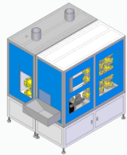
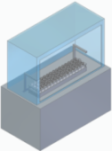
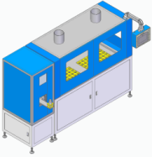
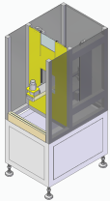
1-1. H/W 구성도
1. LIMS 시스템 구성도
현재 개별로 구성되어 있는 상위 System(Dummy MES, MCS, TC)과 MOMA 시스템을
분석실 무인화 시스템(LIMS)로 통합 구성하는 형태로 변경함.
AS-IS
TO-BE : LIMS
AIMS
AIMS
Controller (제어 PC)
모니터링
PC
운영 PC
DB서버
NAS
Dummy
MES
Controller
MCS
TC
RCS
Dispatcher
반출입기
분석기
Stocker
폐기/세정
RCS
상위 System (TDS)
분
석
실
PIO 통신
반출입기
분석기
Stocker
폐기설비
MOMA

Slide 4
1-1. H/W 구성도
1. LIMS 시스템 구성도
현재 개별로 구성되어 있는 상위 System(Dummy MES, MCS, TC)과 MOMA 시스템을
분석실 무인화 시스템(LIMS)로 통합 구성하는 형태로 변경함.
AS-IS
TO-BE : LIMS
AIMS
AIMS
Controller (제어 PC)
모니터링
PC
운영 PC
DB서버
NAS
Dummy
MES
Controller
MCS
TC
RCS
Dispatcher
반출입기
분석기
Stocker
폐기/세정
RCS
상위 System (TDS)
분
석
실
PIO 통신
반출입기
분석기
Stocker
폐기설비
MOMA

Slide 5

1-2. S/W 시스템 구성도
2. LIMS 시스템 구성도
Process간 Event driven 방식에 따른 실시간성 지원, DDS Message bus를 이용한 확장성 지원하는 구조설계 적용하여 분석실 무인화 시스템(LIMS)를 구현함.
TCP/IP
Controller
(제어 PC)
AIMS
DB서버
모니터링
PC
NAS
LIMS Controller
운영 PC
운영 PC2
/ 예비 제어 PC
AIMS SECS/GEM
Dispatcher
Message Bus
반출입기
분석기
Stocker
폐기/세정
RCS
PLC
PC
PLC
PLC
PLC/MW(PC)
반출입기
분석기
Stocker
폐기설비
MOMA

Slide 6

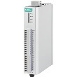
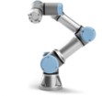


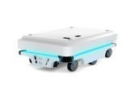
2-1 AS-IS.
2. MOMA Module 개선 구현방안
ModBus 기반의 현 아키텍처는 복잡한 네트워크 구성과 독립된 Controller의 운영을 위한 개발 및 유지보수 비용 증가, 등의 문제를 지니고 있으며, 특히 로봇에서 요구되는 고성능 요건과 안정성 면에서도 취약하여, 이의 개선을 위해 로봇분야의 표준으로 자리잡고 있는 ROS2기반으로의 전환이 요구됩니다.
RCS
단위별로 독립 운영되는 Controller ➔ 통합 관제 부재 ➔ 단위별 프로그램 독립개발로 인한 일관성 부재 ➔ 개발 및 유지보수 비용 증가
복잡한 네트워크 구성 ➔ 네트워크 충돌 및 데이터 손실의 위험성 상존
비교적 느린 ModBus 프로토콜 ➔ 고성능 및 실시간 요건이 중요한 로봇에는 부적합
ModBus의 기능적 한계 ➔ 로봇 시스템에 필요한 고급 기능의 지원 미비
표준화 문제 ➔ 오픈 소스 프로토콜이지만, 다양한 버전이 존재하여 호환성 문제가 발생 가능
ModBus
AS-IS
MOMA M/W
관제 PC
Maria DB
ModBus
UR
Controller
MOXA I/O
Controller
Inner Device I/O Controll
UR
Gripper
Vision
MiR

Slide 7
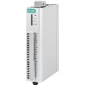
2-2 TO-BE.
2. MOMA Module 개선 구현방안
기존 ModBus기반의 구성을 ROS2와 ROS2에서 제공하는 DDS를 사용하면, 네트워크의 구성이 단순화됨은 물론, 다양한 로봇들에 대한 통합 관제가 가능해지고, 소프트웨어 개발 및 유지보수가 간소화되어 비용을 절감할 수 있습니다.
RCS
RCS
통신에 문제가 있는것으로 예상
ModBus
MQTT OR DDS 통합
AS-IS
TO-BE
MOMA M/W
관제 PC
관제 PC
운영 DB
Maria DB
MOMA
Controller ?
DDS (Data Distribution Service), OpenSplice
ModBus
UR
Controller
Process
UR
Controller
Process
Gripper
Controller
Process
Vision
Controller
Process
MIR
Controller
Process
I/O
Controller Process
MODBUS
/TCP
REST
MODBUS
/ TCP
UR
Controller
MOXA I/O
Controller
MODBUS / TCP / SERIAL
UR
Controller
Inner Device I/O Controll
UR-10e
Inner Device I/O Controller
UR
Gripper
Vision
MiR
Gripper
Vision
MIR250

Slide 8
3-1 질의 안건.
3. MOMA Module 개선 구현방안
시스템 환경 및 개발에 대한 전체적 검토 요청.
Index | 항목 | 세부항목 | 문의 내용 | 비고
1 | H/W 구성 | - LIMS H/W 구성도에 관한 의견 요청 | - LIMS H/W 구성도에 관한 검토 요청
2 | S/W 구성 | - LIMS S/W 구성도에 관한 의견 요청 | - LIMS S/W 구성도에 관한 검토 요청
3 |  | - LIMS 및 MOMA 의 아키텍처 | - 추가적 추천 아키텍처가 있는지 검토요청
4 | 개발 환경 | - 개발OS - 개발 툴 - 추천 DDS - 모니터링 PC의 OS및 개발툴 | - 각 항목들에 대한 추천 환경요청 ( 모니터링 PC 관련 포함 검토)
5 | 통신방식 | - 통신 방식에 대한 Topic 구성방안 (Sync, Async) | - Topic 구성에 대한 검토 요청 - 시스템 환경에 따른 Sync 및 Async 선택 사용에 추천 요청
6 | Topic 처리 | - 일대다 Topic 처리 방안 | - 한개 topic을 2개 node에서 받고 2개 node에서 응답을 받는경우에 대한 처리방안은 ?
7 | 장애 대책 | - 제어 PC 장애 발생시 대책 기존 : 제어PC및 운영PC 의 H/W및 OS(Windows)사양 통일화로 장애 발생시 대체 | - Linux(Ubuntu)기반 시스템 변경 시 장애 대책에 대한 검토요청
8 | 개발 지원 | - Pilot 시스템 구축이 가능한지? -> Topic 송/수신 처리
9 | 개발 자문 | - DDS의 QoS 정책 관련 | - QoS 정책 관련 설명 및 가능 범위( 일반적 DDS 구성시 Qos 설정 범위)

